Slide 1
Programare orientată-obiect
Laborator 7 – derivarea/moștenirea

Slide 2
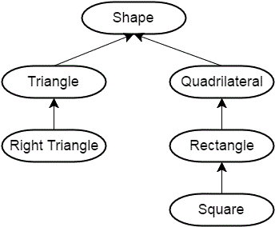
Derivarea/moștenirea
Permite definirea unei clase folosind componentele unei alte clase existente.
În locul reimplementării tuturor membrilor, o clasă poate folosi toți membrii unei alte clase
Sintaxa:
class ClassName : accessModifier ClassName2
Exemplu:
class Square : public Rectangle

Slide 3
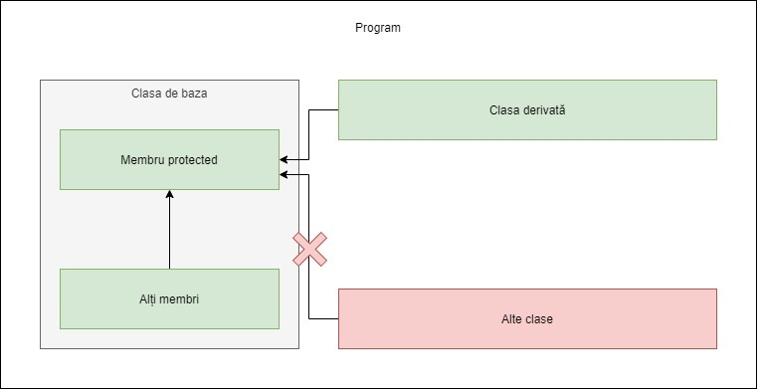
Modificatorul de acces protected
Permite accesul la membrul definit astfel doar din clasa care-l definește și din clasele derivate din aceasta, restricționând accesul din orice altă parte

Slide 4
Înlănțuirea apelurilor constructorilor
Constructorii din toate clasele implicate în ”lanțul” de derivări vor fi apelați, întotdeauna de la cel mai generic până la cel mai specific.
- new Square() =>
Se apelează constructorul Shape
Se apelează constructorul Quadrilateral
Se apelează constructorul Rectangle
Se apelează constructorul Square

Slide 5
Transmiterea parametrilor între constructori
La instanțierea unui obiect dintr-o clasă derivată, se poate opta pentru transmiterea parametrilor primiți în constructor către constructorii clasei de bază
class Rectangle
{
public:
Rectangle(int someParam)
}
class Square : public Rectangle
{
public:
Square(int someParam, intSomeOtherParam) : Rectangle(someParam)
}

Slide 6
Moștenirea multiplă
C++ permite moștenirea din mai multe clase simultan
Se vor înlănțui toate clasele de bază pentru clasa derivată, cu propriul modificator de acces
Sintaxa:
class ClassName : accessModifier ClassName1, accessModifier ClassName2.......

Slide 7
Supradefinirea
Membrii clasei derivate vor "ascunde" membrii clasei de baza care au aceeași semnătură
class Rectangle
{
public:
void display() { cout <<"rectangle"<<endl; }
}
class Square : public Rectangle
{
public:
void display() { cout <<"square"<<endl; }
}

Slide 8
Prevenirea moștenirii
Pentru a preveni ca o clasă să poată fi moștenită, există posibilitatea folosirii keyword-ului final
Acesta va împiedica alte clase să moștenească din clasa pe care s-a specificat acest keyword

Slide 9
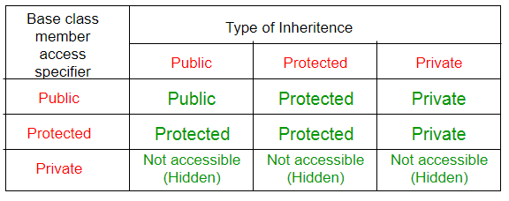
Tipuri de moștenire
Public: toți membrii sunt moșteniți cu modificatorii de acces definiți în clasa de bază (membrii privați rămân în continuare privați, inaccesibili în clasa derivată)
Protected: toți membrii publici și protected sunt moșteniți cu modificatorul de acces protected (membrii privați rămân în continuare privați, inaccesibili în clasa derivată)
Private: toți membrii sunt moșteniți cu modificatorul de acces private (membrii privați rămân în continuare privați, inaccesibili în clasa derivată)

Slide 10
Exercițiu
Definiți următoarea structură de obiecte
- Vehicul (ID, nume, serie) -> (porneste(), detalii())
- Aerian (ID, nume, serie, număr motoare) -> (anuntaDecolare(mesaj))
Comercial (ID, nume, serie, număr motoare, serie, număr locuri business class, numar locuri economy class, număr persoane in echipaj) -> (anuntaDecolare(punetiCenturile))
Cargo (ID, nume,serie, număr motoare, capacitate transport, număr de persoane în echipaj) -> (anuntaDecolare(asiguratiMarfa))
Rutier (ID, nume,serie, marcă, model) -> (claxoneaza())
Autobuz (ID, nume, marcă, model, număr locuri) -> (deschideUsile())
Autoturism (ID, nume, marcă, model, capacitate cilindrică) -> (puneCentura(), pornesteMuzica())
Sedan (ID, nume, marcă, model, capacitate cilindrică, culoare, an fabricație) -> (pornesteMuzica(muzicaPreferata))
Furgonetă (ID, nume, marcă, model, capacitate cilindrică, număr locuri) -> (pornesteMuzica(muzicaDePetrecere))
Feroviar (ID, nume,serie) -> (anuntaSosire(mesaj))
Tren (ID, nume, număr rută) -> (anuntaSosire(mesaj, opreste))
De călători (ID, nume, număr rută, număr vagoane) -> (anuntaSosire(mesaj, opresteInStatie))
De marfă (ID, nume, număr rută, număr vagoane, marfă transportată) -> (anuntaSosire(mesaj, nuOpresteInStatie))
Drezină (ID, nume) -> (anuntaSosire(mesaj, nuOpresteInStatie))
Construiți instanțe ale obiectelor, citiți și vizualizați informațiile (prin supraîncărcarea operatorilor << și >>)
Construiți un vector reprezentând lotul unui transportator, care să conțină instanțe din diferite tipuri de vehicule, apoi afișați detaliile fiecărui vehicul din lot

